Slide 1
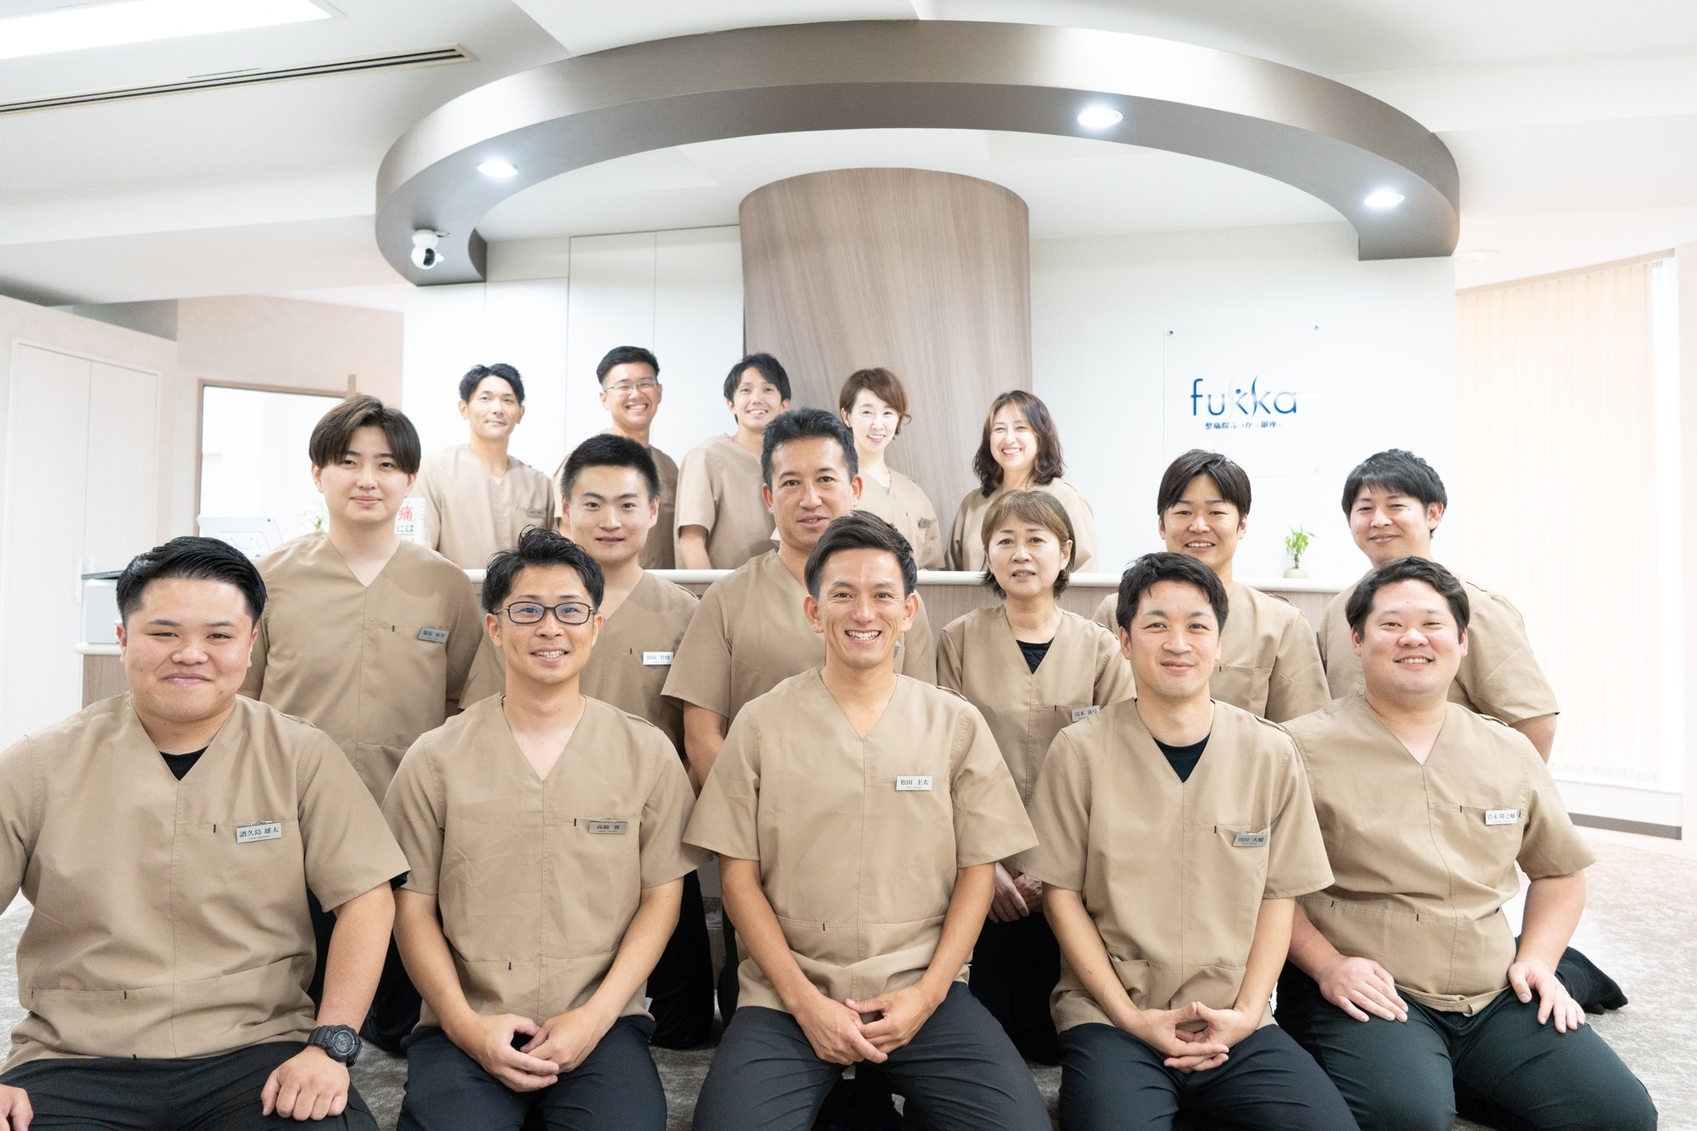
SELF CARE CONTENTS
セルフケア
コンテンツ
運動療法で、自分で痛みを
コントロールできるカラダへ
整痛院ふっか

Slide 2
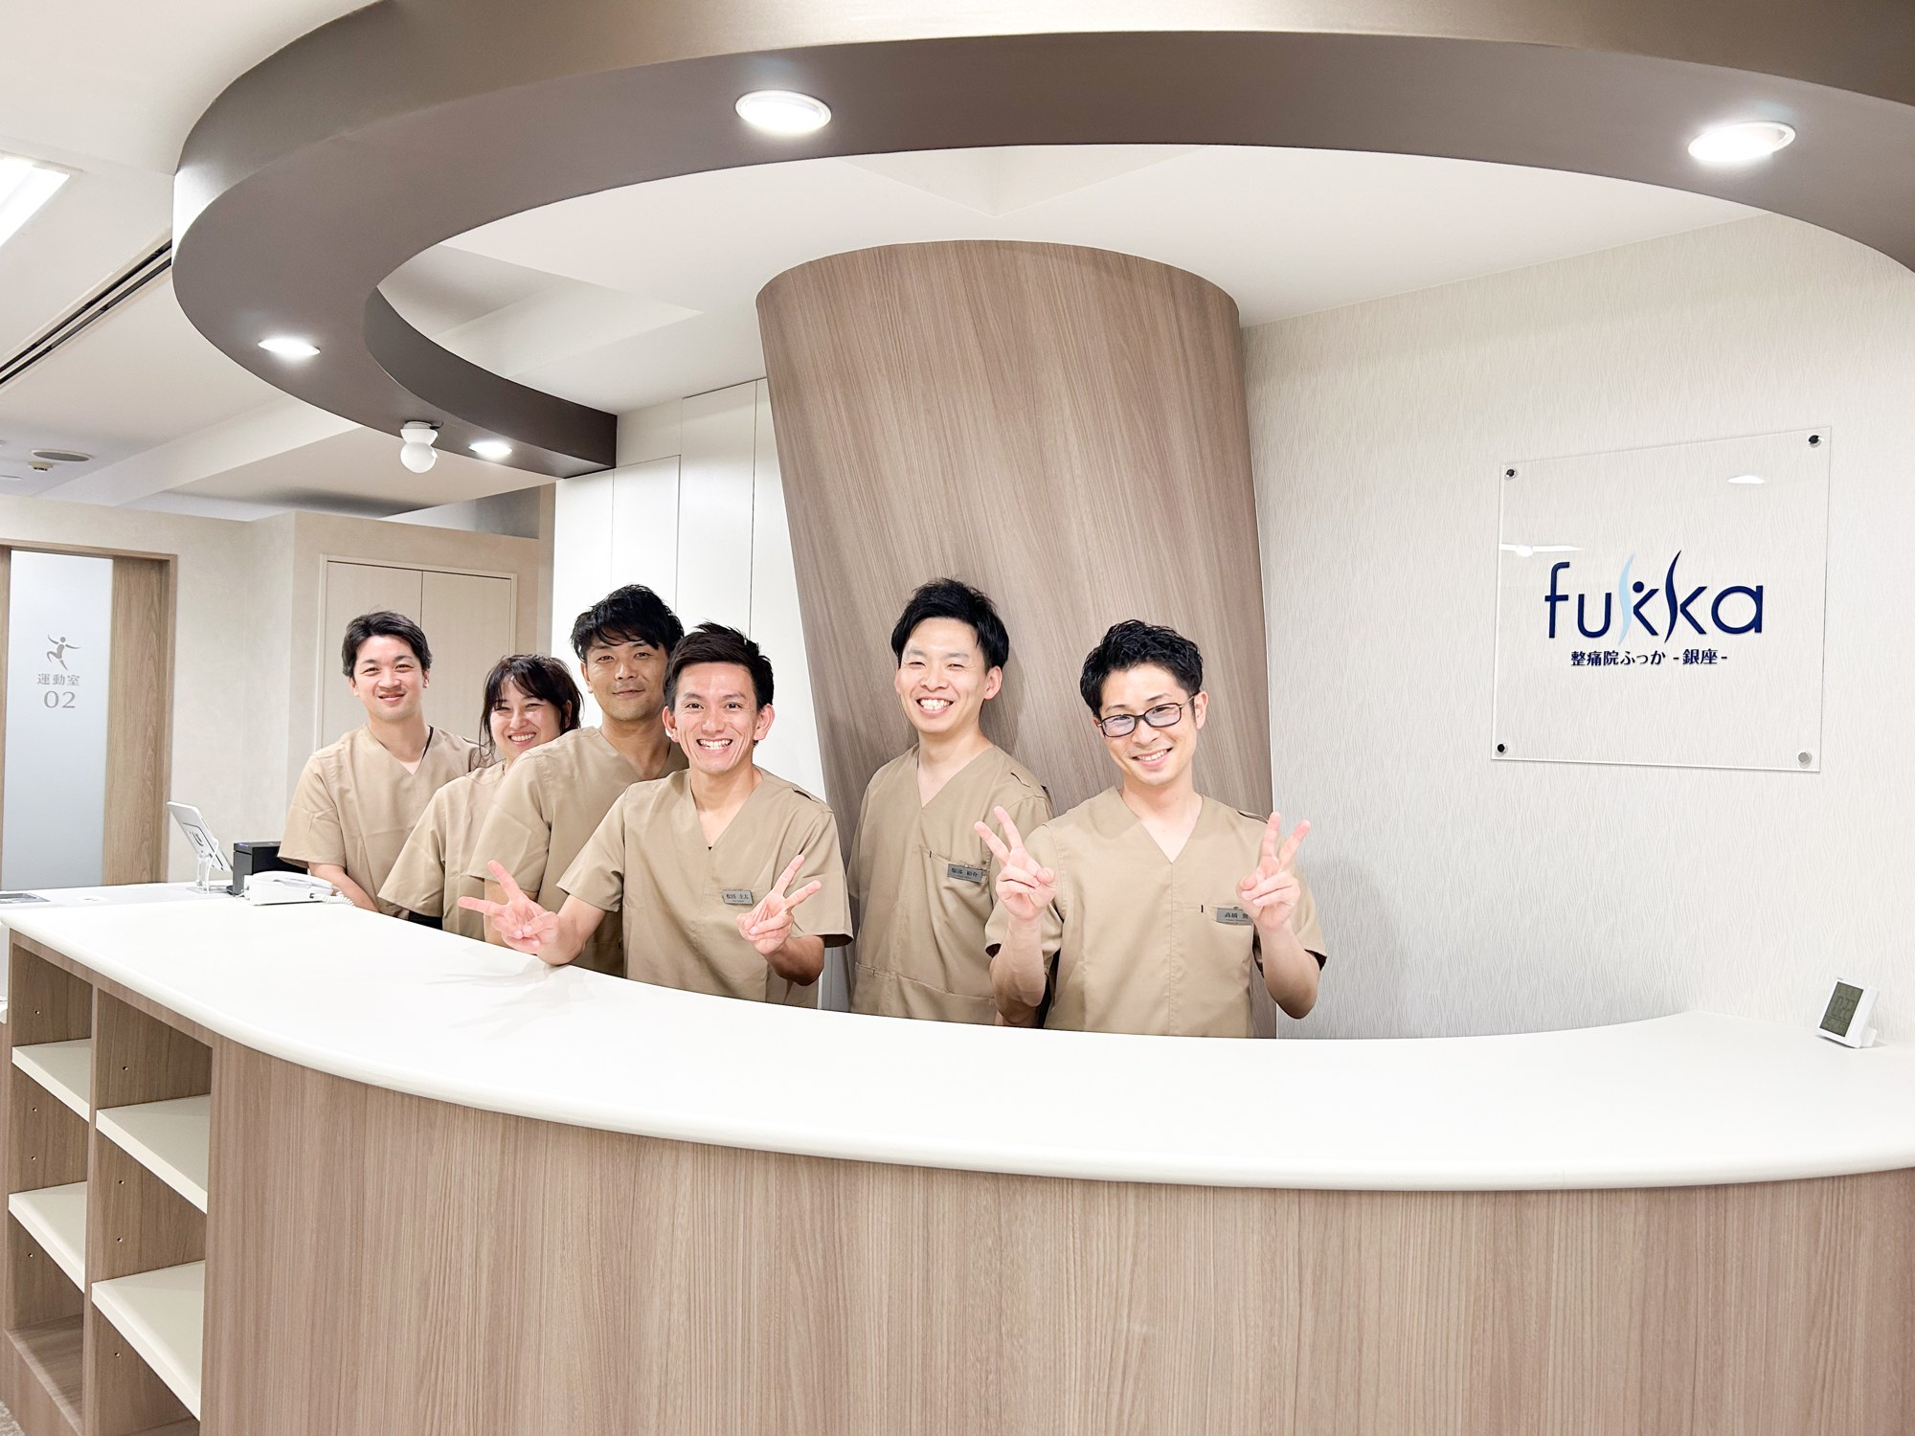

C特別コースのご契約
誠にありがとうございます。
これから一緒に、痛みのないカラダを目指していきましょう。

Slide 3
ふっか初となる大型店舗を立ち上げ
ABOUT US
現場スタッフ
14 名
2026年10月末現在
大型店舗だからこそ、専門スタッフがチームであなたをサポートします

Slide 4
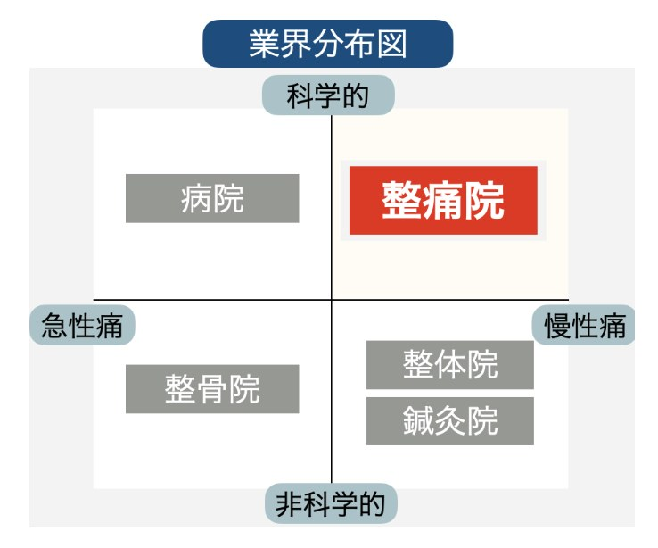

目指す先：痛みの第一選択
VISION
痛みで悩む全ての人の
“ここに行けば大丈夫”
と安心できる存在へ
科学的根拠に基づき、慢性痛に向き合う整痛院として、業界の中で独自のポジションを目指しています。

Slide 5




このコンテンツの目的
GOAL
運動療法を用いて
自分で痛みを
コントロールできるようになる
痛みの原因を知る
正しい運動を習得する
自分でケアを続ける

Slide 6
痛みが治らない理由
01
なぜ、通っても痛みがくり返すのか？

Slide 7
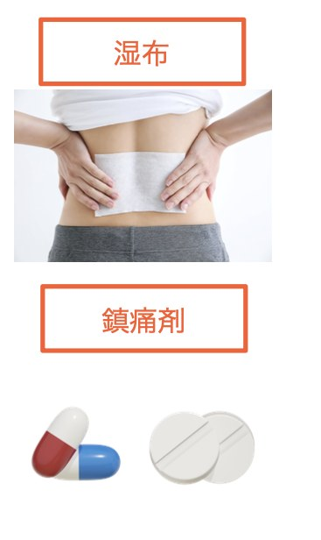
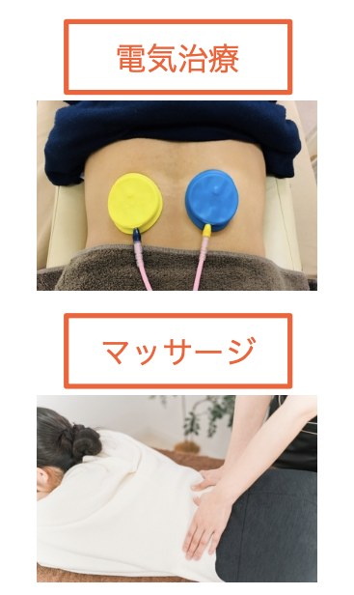
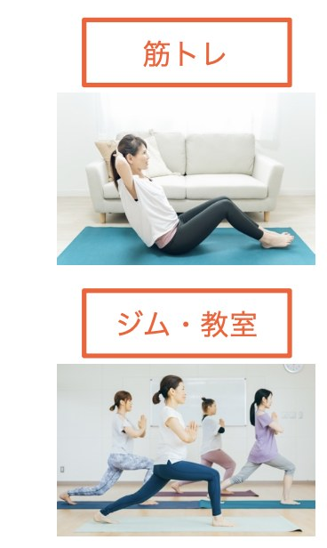
治らない理由とは？
01 痛みが治らない理由
対処療法
その場しのぎ
自己流
湿布
痛み止め
注射
電気
マッサージ
筋トレ
ジム・教室
痛みを感じにくくするだけ。
3ヶ月以上の慢性痛には不向き
一時的には楽になるが、
根本の改善にはならない
運動は正解。でも自己流では
正しく効かせられない

Slide 8

治らない理由は…
治療法を間違えている！
痛みの「原因」にアプローチしない限り、痛みはくり返します

Slide 9
正しい治療とは？
02
痛みの原因は「カラダ」と「ココロ」の両方にある

Slide 10
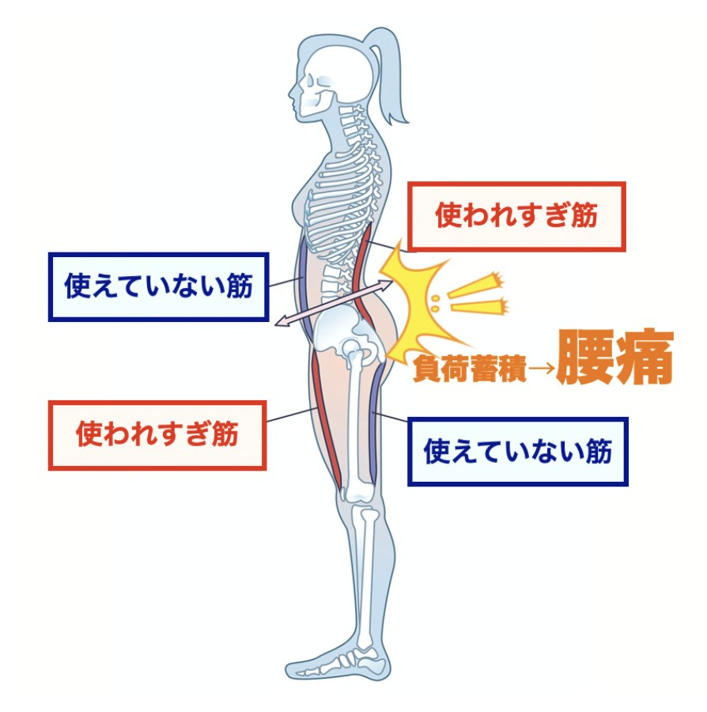
カラダの問題
02 正しい治療とは？
痛みの原因
使われすぎている筋肉と
使えていない筋肉の
バランスが崩れていること
使われすぎ筋
負荷が集中し、硬くなって痛みが出る
使えていない筋
働かないため、他の筋肉に負担がかかる

Slide 11
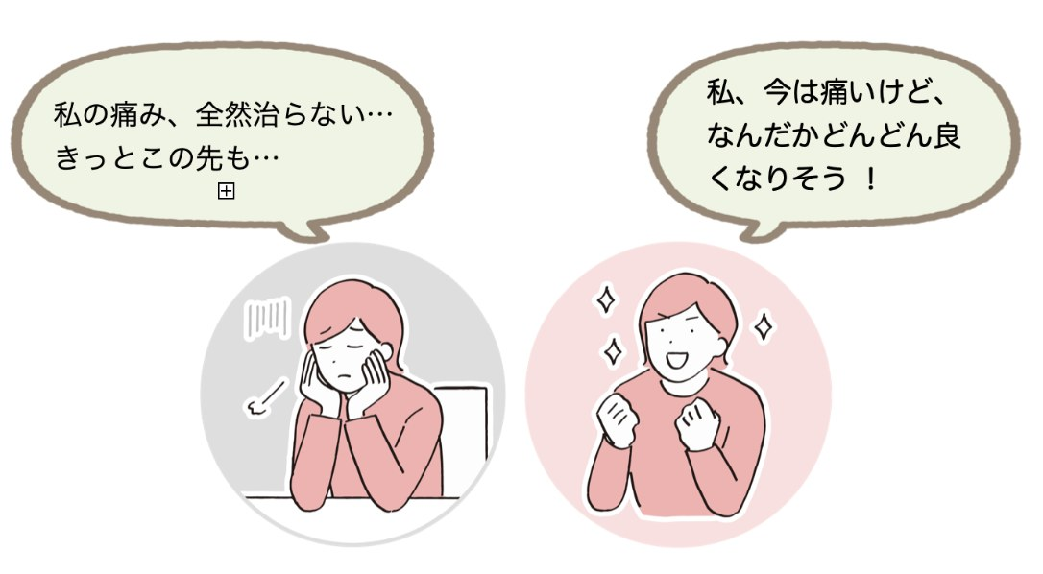



ココロの問題
02 正しい治療とは？
ネガティブ思考
改善率が良くない
プラス思考
改善率が良い
脳の「痛みに対する捉え方」を変えることも治療です

Slide 12
治る治療 ＝ カラダ × ココロ
02 正しい治療とは？
カラダ
ココロ
（筋肉）
（脳）
両方からアプローチ
組織
経験・概念
筋肉・関節／内臓／神経／皮膚
自分を知る／良い体験／
ポジティブ思考／自己コントロール
正しく使える
正しく理解する

Slide 13
治る理由
03
ふっかの治療は、科学的根拠に基づいています

Slide 14
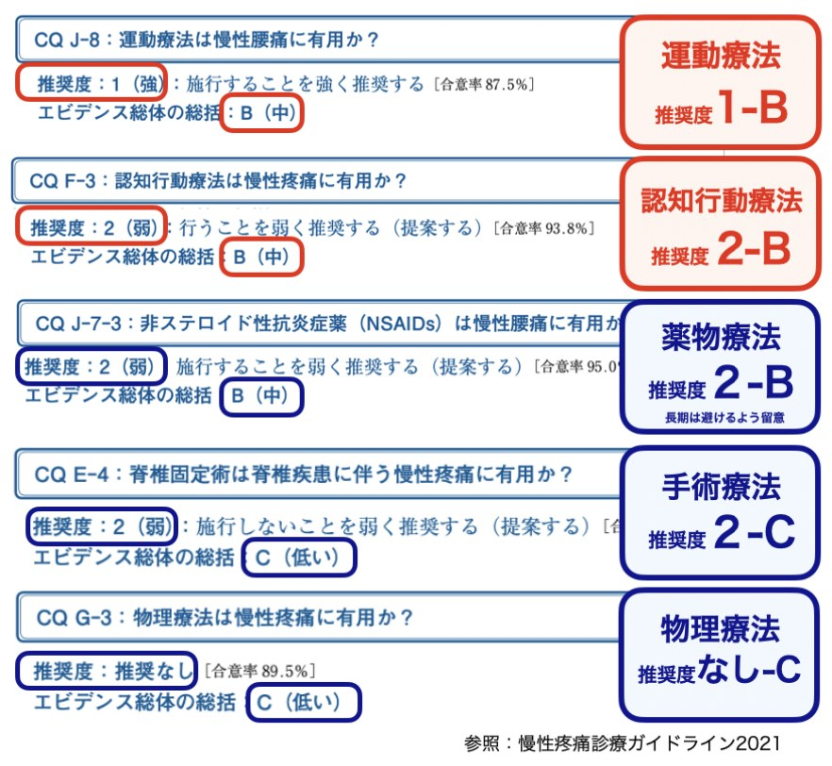
科学的根拠に基づいた治療
03 治る理由
『慢性疼痛診療ガイドライン2021』では、治療法ごとに推奨度が示されています。
運動療法
1-B
強く推奨
認知行動療法
2-B
推奨（提案）
薬物療法
2-B
長期は避ける
手術療法
2-C
行わないことを提案
物理療法
なし-C
推奨なし

Slide 15

ふっかの治療：ガイドライン推奨度 1位・2位を採用
03 治る理由
1
推奨度 第1位 ｜ カラダの治療
運動療法
ふっかで採用
2
推奨度 第2位 ｜ ココロの治療
認知行動療法
ふっかで採用
3
推奨度 第3位
薬物療法
厚生労働行政推進事業費補助金（慢性の痛み政策研究事業）監修
慢性疼痛診療ガイドラインより

Slide 16
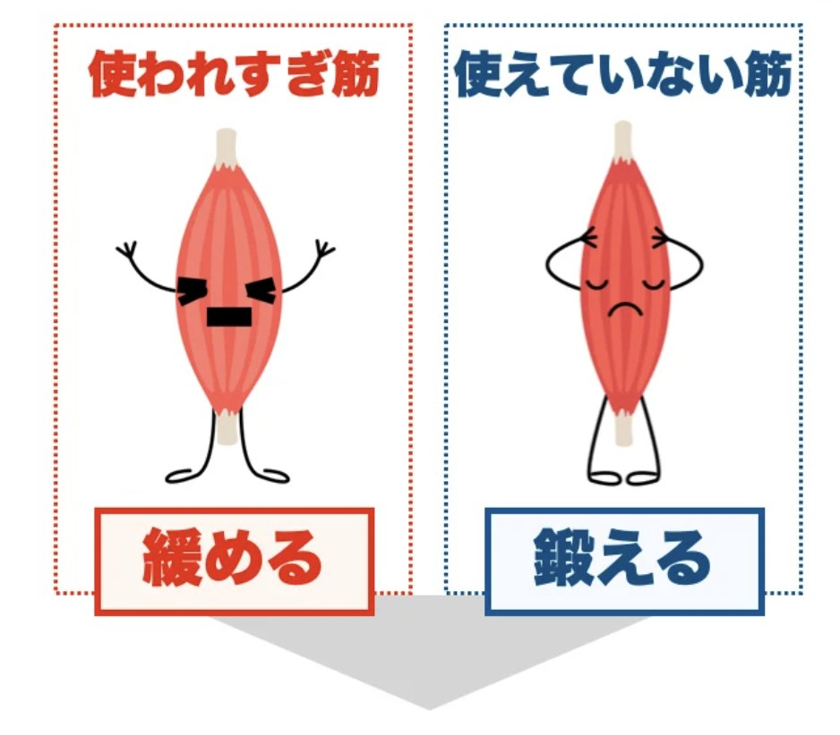
カラダの治療 〜運動療法〜
03 治る理由
使われすぎ筋 → 緩める
負担が集中して硬くなった筋肉をほぐし、痛みを軽減する
使えていない筋 → 鍛える
働いていない筋肉を目覚めさせ、カラダのバランスを整える
※ 筋肉を「強くする」のではなく、正しく「使える」ようにすることが目的です

Slide 17
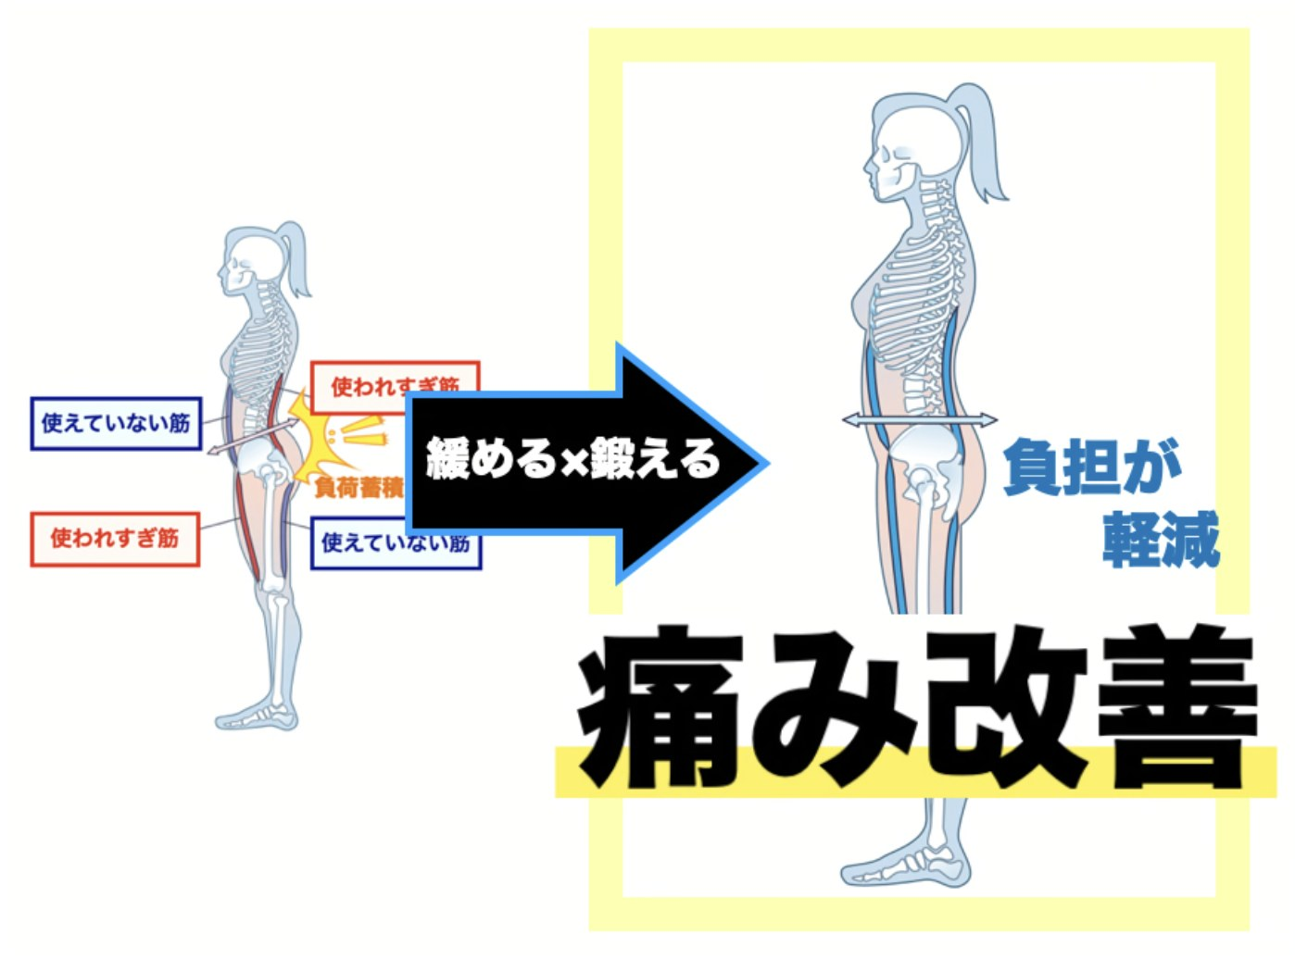
実際の治療法：緩める × 鍛える で痛みを改善
03 治る理由
1
Before
使われすぎ筋に負荷が蓄積 → 腰痛
2
Treatment
緩める × 鍛える で筋バランスを整える
3
After
腰への負担が軽減し、痛みが改善

Slide 18
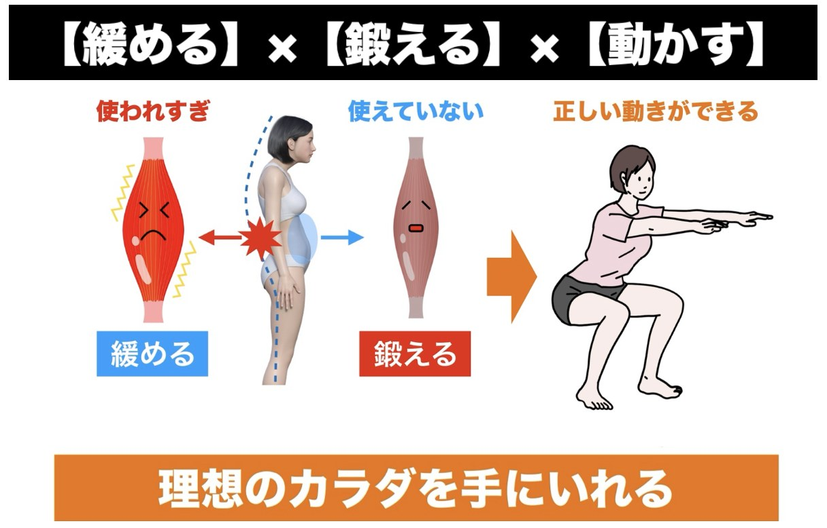
緩める × 鍛える × 動かす
03 治る理由
緩める
使われすぎた筋肉をほぐす
鍛える
使えていない筋肉を働かせる
動かす
正しい動きを身につける
理想のカラダを手に入れる

Slide 19


平均寿命と健康寿命
03 治る理由
健康寿命：健康上の問題で日常生活が制限されずに生きられる期間
※厚生労働省／令和元年
男性
健康寿命 72.6歳
平均寿命 81.4歳
介護が必要な期間 8.8年
女性
健康寿命 75.3歳
平均寿命 87.4歳
介護が必要な期間 12.1年
痛みを放置せず、「動けるカラダ」を保つことが健康寿命を延ばすカギです

Slide 20




ココロの治療 〜認知行動療法〜
03 治る理由
なぜ、マイナスな考え方と痛みが関係しているのか？
理由 ①
理由 ②
理由 ③
理由 ④
脳内の痛み抑制機能の低下
前頭前野の制御力低下
心理的要因と痛みの増幅
自律神経のバランスが崩れる

Slide 21
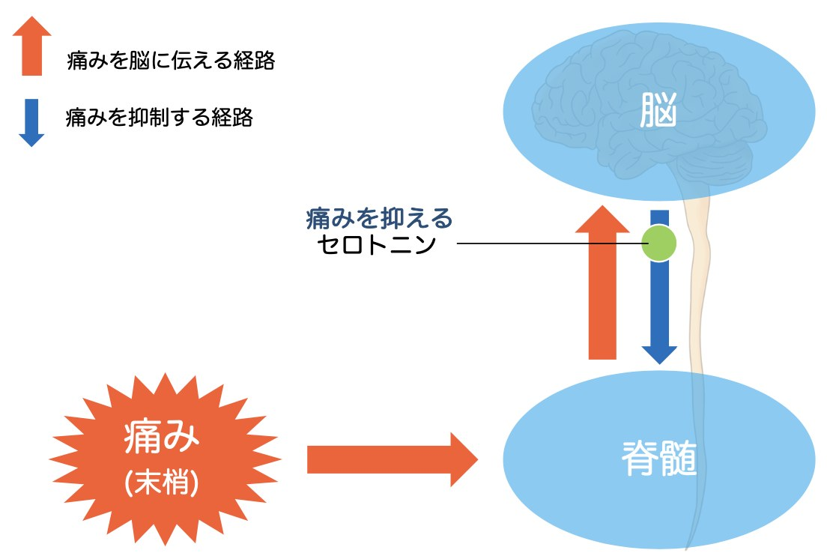
理由① 脳内の痛み抑制機能の低下
ココロの治療 〜認知行動療法〜
セロトニン
脳から脊髄へ「痛みを抑える」信号を送る物質
物事をマイナスに捉えると
セロトニンの分泌が低下
↓
痛みを抑えるブレーキが
効きにくくなる

Slide 22
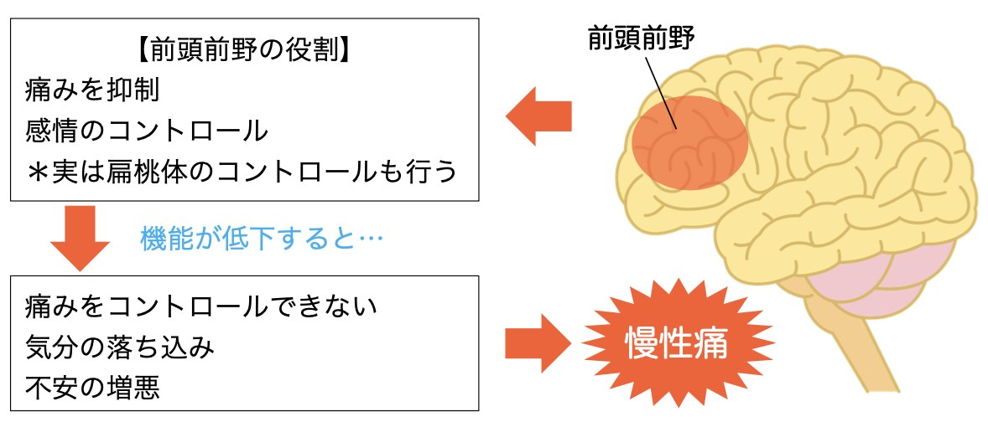
理由② 前頭前野の制御力低下
ココロの治療 〜認知行動療法〜
痛み・感情をコントロールする「前頭前野」の働きが落ちると、慢性痛につながります

Slide 23
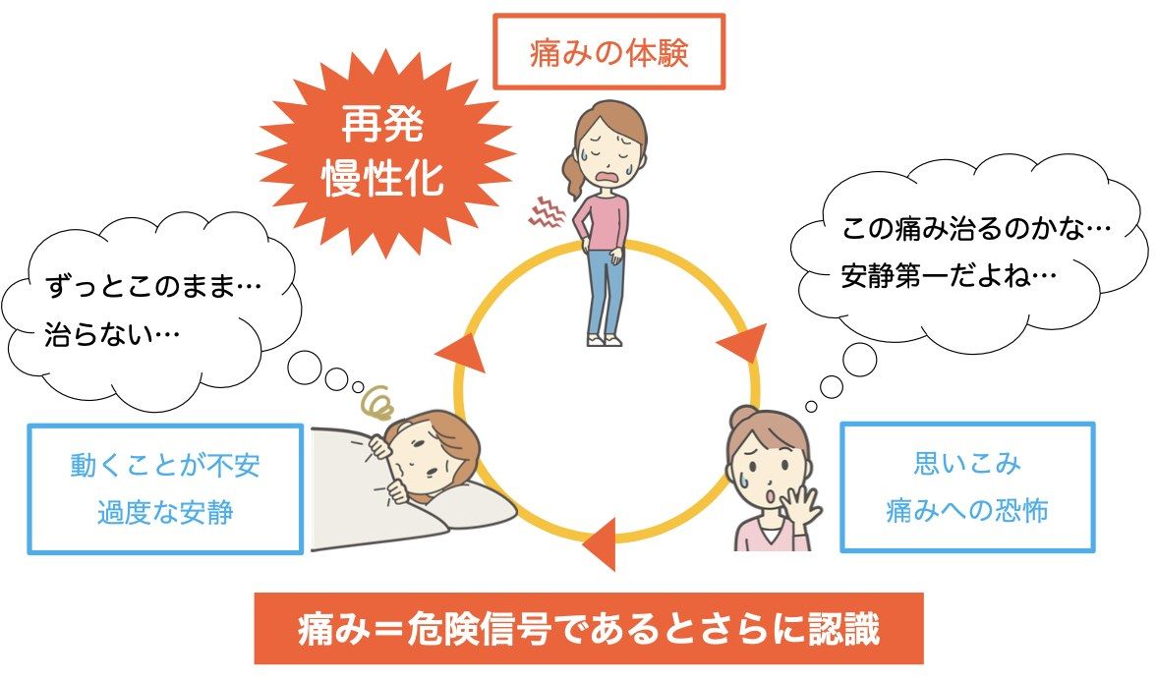
理由③ 心理的要因と痛みの増幅
ココロの治療 〜認知行動療法〜
1
痛みの体験
2
思いこみ・痛みへの恐怖
3
動くことが不安・過度な安静
4
再発・慢性化
この悪循環を断ち切ることが大切です

Slide 24
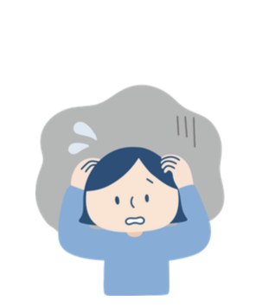
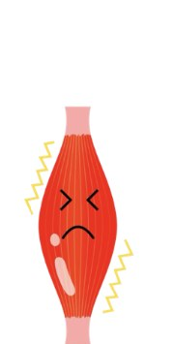

理由④ 自律神経のバランスが崩れる
ココロの治療 〜認知行動療法〜
マイナス思考
交感神経が優位に
筋肉が硬くなり痛み
マイナス思考が続くと交感神経（緊張・興奮）が優位となり、筋肉が硬くなって痛みにつながります

Slide 25



ココロの治療：日記を書く
ココロの治療 〜認知行動療法〜
マイナス思考
日記を書く
考え方・行動が変わる
マイナスな物事の捉え方・考え方を改善することで、セロトニンが分泌されます

Slide 26
治療方法
04
治療と回復のしくみ／根本改善に向けた約束

Slide 27
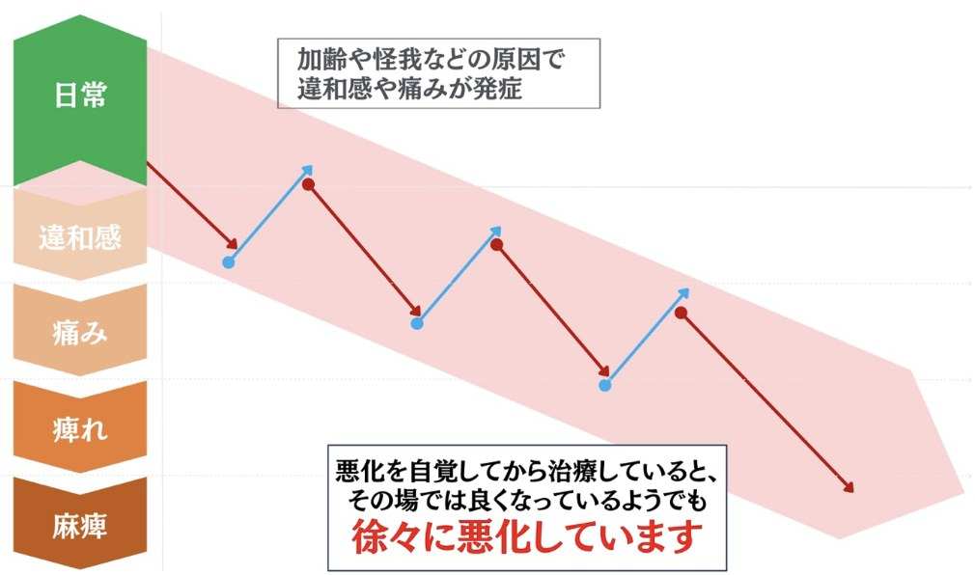
治療と回復：その場しのぎでは徐々に悪化する
04 治療方法
よくあるパターン
痛くなったら治療
↓
一時的に良くなる
↓
また痛くなる…
くり返すうちに、違和感 → 痛み → 痺れ → 麻痺と悪化していきます

Slide 28
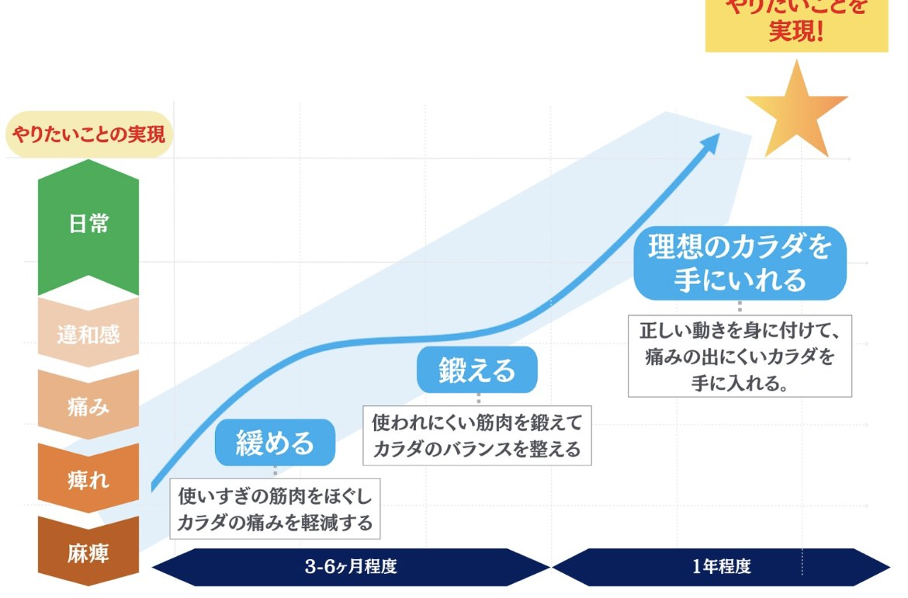
3日に1回の治療で「超回復」
04 治療方法
治療ペース
3日に1回
（週2回）
3〜6ヶ月
緩める → 鍛える
1年程度
理想のカラダを手に入れる

Slide 29



根本改善に向けた3つの約束
04 治療方法
約束 1
約束 2
約束 3
期間を守る
頻度を守る
約束を守る
とにかく諦めない
3日に1回（週2回）
運動・ダイアリーを続ける

Slide 30
「自分で治す」ことが重要
治療の考え方
自分で悪くしてしまった
お身体なので、治すのは自分。
あなた
ふっか
主役
サポート
治療はあくまでサポート。
スタッフと二人三脚で取り組む意識が大切です。
二人三脚

Slide 31



「自分で治す」とは？
治療の考え方
1
2
3
理解する
認める
繰り返す
痛みの原因を理解する
筋肉を正しく使えていないことを認める
正しく使えるようになるまで、繰り返し運動を実施する

Slide 32



運動療法の注意点
治療の考え方
筋トレではない
使えていない筋肉を、使えるようにすることが目的
自己流が一番危険
正しいフォーム・正しい方法で行うことが重要
何度も繰り返す
すぐにはできるようにならない。できるまで続ける

Slide 33
運動療法
05
スタビリティ（安定させる）× ムーブメント（動かす）

Slide 34
スタビリティ：カラダを安定させる
05 運動療法
下半身
上半身
1
大腰筋
1
広背筋
2
ヒップリフト
2
上腕三頭筋
3
片足ヒップリフト
3
前鋸筋
4
カエル脚
4
腹腔（脚下げ）
5
虫様筋

Slide 35





ムーブメント：正しく動かす
05 運動療法
01
02
03
04
05
カーフレイズ
トゥーレイズ
ワイドスクワット
プランク
TYW
スタビリティで安定させた筋肉を、日常の「正しい動き」につなげていきます

Slide 36
一緒に痛みを
改善していきましょう。
痛みで悩む全ての人の“ここに行けば大丈夫”を目指して
整痛院ふっか

